Slide 1


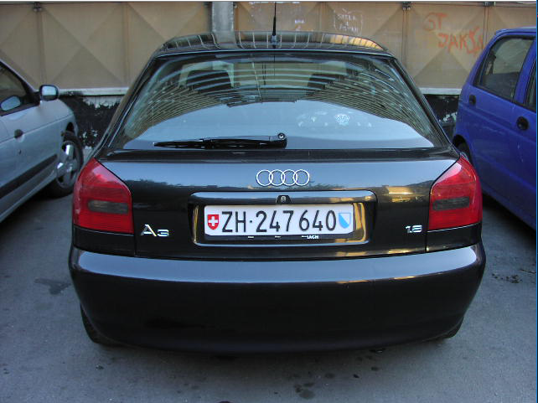
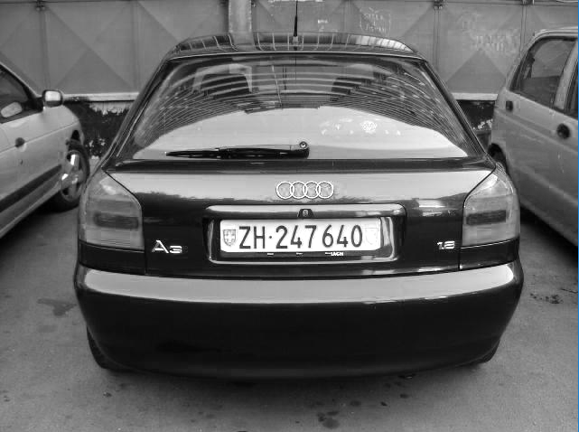
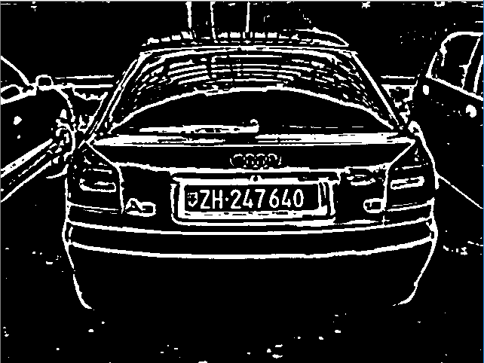
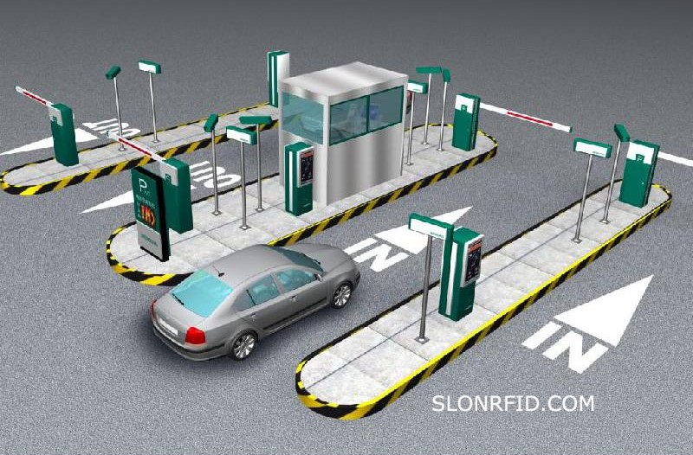









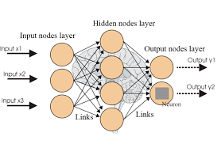
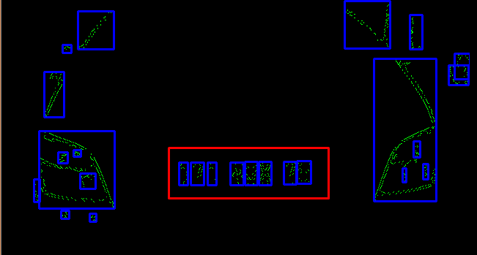
Stefan Varajić, Mirko Mikać
Univerzitet u Novom Sadu, Fakultet tehničkih nauka, Novi Sad, Srbija
Prepoznavanje tablica i vrednosti karaktera na njima
Uvod
Cilj
Rezultati
Procena rezultata
Izdvajanje regiona od interesa kroz tehnike obrade slike i upotreba mašinskog učenja u cilju klasifikacije i interpretacije dobijenih podataka sve više dobija na značaju. Veliki broj procesa koji se dešavaju svakodnevno, bi se kroz upotrebu računara i gorenavedenih metoda za obradu podataka mogao potpuno automatizovati i samim tim značajno ubrzati. Prepoznavanje tablica predstavlja klasičan primer potrebe za automatizacijom procesa uzevši u obzir da su automobilske tablice jedinstveni identifikator automobila koje policija koristi sa ciljem da sprovodi zakon koji se odnosi na drumski transport. Isto tako, softversko rešenje za navedeni problem bi moglo da se iskoristi u svrhu automatizovanog plaćanja servisa koji se odnose na vozila kao što su putne takse i slično. Rešenje ovakvog problema bi, takođe, sadržalo određen stepen generičnosti, s obzirom da je prepoznavanje karaktera i skupa karaktera vrlo zastupljeno u mnogim problemima gde je potrebo računarsko rešenje.
Cilj je prepoznati tablice automobila I karaktere na njima. Na osnovu slike automobila, obradom slike izdvajaju se regioni od interesa. Daljom obradom, eliminacijom suvišnih regiona, dolazi se do tablice. Zatim sa tablice se izdvajaju slova i brojevi, svaki pojedinačno. Prepoznavanje slova i brojeva se vrši pomoću neuronske mreže. Neuronska mreža je obučena nad setom svih slova i brojeva. Skup karaktera sa jedne tablice se šalje u neuronsku mrežu, kako bi ona vršila prepoznavanje. Na kraju, neuronska mreža daje rezultate, odnosno sve karaktere sa tablice.
Na osnovu obučavajućeg skupa koji obuhvata oko 1100 karaktera mogućnost neuronske mreže da pravilno klasifikuje nove tablice, odnosno, karaktere je veća od 95%. Mali nedostaci implementirane neuronske mreže se pre svega odnose na obučavajući set podataka. Set podataka ne sadrži karaktere sa "kukicama" (č,ž,š,đ,ć), stoga ovakve karaktere neuronska klasifikuje ovakve karaktere kao da "kukice" ne postoje. Slike automobila gde je prikaz tablice pod suviše nepravilnim uglom dovodi najčešće do nemogućnosti prepoznavanja iste. Ukoliko dođe do tačne izdvajanja tablice, opet postoji verovatnoća da neuronska neće moći da prepozna slova koja pripadaju tablici. Upotrebom svih ovih metoda dovodi se u pitanje brzina sistema koji bi kao i svaki drugi trebalo da radi u real time vremenu. Obrada slike sa zahtevnim operacijama kao što su transformacije na osnovu ugla kao i podela slike na HSV slojeve dovodi do sporijeg izvršavanja.
Metodologija
Digitalna obrada slike
Obrada podataka
Neuronska mreža
Obrada slike se može podeliti na lanac više zavisnih podsistema gde svaki podsistem daje izlaz koji treba da predstavlja odgovarajući ulaz za naredni podsistem. Prva faza predstavlja konvertovanje slike u format koji je pogodniji za dalju obradu. Slika je predstavljena RGB tehnologijom pa je neophodno da se prevedu u crno-beli format. Automobilske tablice su najčešće prikazane na isti način, prikazane su na pravougaonoj površini gde su karakteri crne boje. Upotreba crno-belog formata optimizuje proces i ne utiče na sam rezulatat obrade. Samo prevođenje se vrši upotrebom tehnike adaptivnog trešholdinga iz OpenCV biblioteke. Zbog fluktuacija u osvetljenju vrlo često je nemoguće upotrebiti globalni trešholding stoga se mora primeniti adaptivni trešhold. U ovom slučaju, algoritam računa trešhold za malje regione slike i na taj način se dobija različita vrednost trešholdinga za različite regione same slike što nam daje bolje rezultate za slike sa različitim osvetljenjem. Koristi se Gausov trešhold gde je vredost trešholda određena sumom vrednosti elemenata u okolini gde na same vrednosti utiču težine koje su definisane po Gausovoj normalnoj raspodeli.
Zbog uočljivosti slova na tablicama i njihove čitkosti i prepoznatljivosti, samo prepoznavanje tablica se bazira na prepoznavanju skupa slova na slici. Traže se konture na slici gde se ne posmatra hijerarhijski odnos između istih. Uzimaju se samo ivične tačke kontura koje predstavljaju granični pravougaonik. Svaki karakter poseduje karakteristične osobine..
Obrada slike u cilju izdvajanja slova daje mogućnost za kreiranje seta podataka koji bi odgovarao za obučavanje neuronske mreže. Upotrebom istih metoda obrade slike se dolazi do karaktera na tablici gde se svaki karakter izolovao kao pojedinačna slika i sačuvana kao deo skupa podataka. Svaka slika je standardizovanih dimenzija, pri čemu je, takođe, dokumentovana vrednost karaktera (naziv slike - vrednost karaktera na slici) u posebnoj tekstualnoj datoteci.
Za klasifikaciju i interpretaciju novih podataka korišćena je višeslojna neuronska mreža, a obučavanje je vršeno na kreiranom setu podataka koji predstavlja skup konkretnih slika karaktera i njihovih vrednosti. Kada se prosleđuje željena slika, nakon njene obrade dobija se skup karaktera tablice kojima se potom prilagođavaju dimenzije pre interpretacije neuronske mreže. Prvi sloj u modelu mora da zna dimenziju slike. Svaka slika od 32x32 piksela se transformiše u jednodimenzionalni niz od 1024 piksela. Broj neurona na izlazu odgovara broju mogućih klasa, odnosno, broju mogućih cifara i slova koja se nalaze u skupu obučavanja.
Zaključak
U skladu sa početnom specifikacijom problema, implementirano softversko rešenje daje zadovoljavajuće rezultate. Visok procenat od 95% tačnosti prilikom testiranja nad karakterima, što predstavlja pokazatelj kako dobro obučene neuronske mreže, tako i kvalitetne obrade slike. Potencijalna poboljšanja bi se mogla ogledati u situacijama kao što su: poboljšanje seta podataka, odnosno njegovo dopunjavanje slovima sa “kukicom”, obrada slika gde su tablice slikane iz svih uglova, uklanjanje mogućnosti dodavanja novog karaktera koji je istih dimenzija “pored” prvog ili poslednjeg karaktera tablice.
Prepoznavanjem odnosa visine i širine svake konture, površine koju kontura zauzima možemo da dođemo do potencijalnih karaktera, a povezivanjem kontura sa sličnim osobinama na osnovu njihovog rastojanja i ugla između njih, možemo doći do potencijalnih tablica koje se nalaze na slici. Ovakav pritup je generičniji u odnosu na pokušaj prepoznavanja tablice kao pravougaone površine s obzirom na činjenicu da nije svaka tablica uokvirena kvadratnim ivicama što otežava prepoznavanje
This research was supported by …

